Slide 1
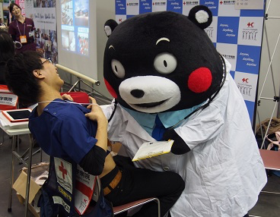
熊本赤十字病院

Slide 2
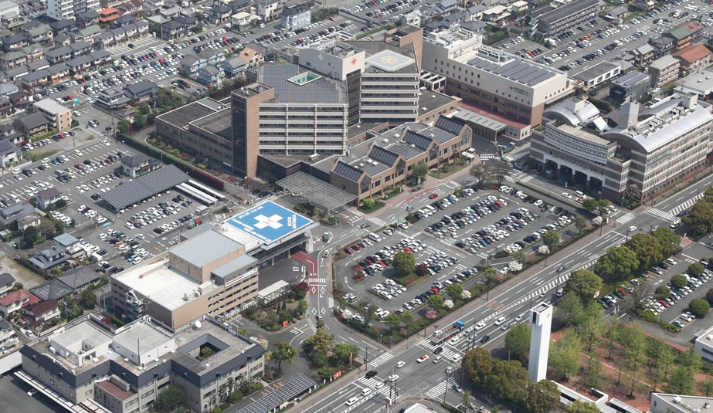
総合救命救急C
病 院
第１ヘリ
健康管理C
第２ヘリ
支部・血液C
490床 28診療科
Notes:
病院の概観です。病床数は490床、敷地内にヘリの基地、血液センターがあります。
また2012年5月から救命救急センターを新設しています。

Slide 3
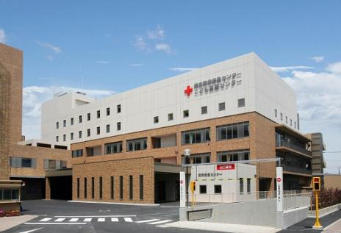
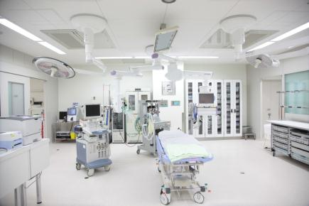
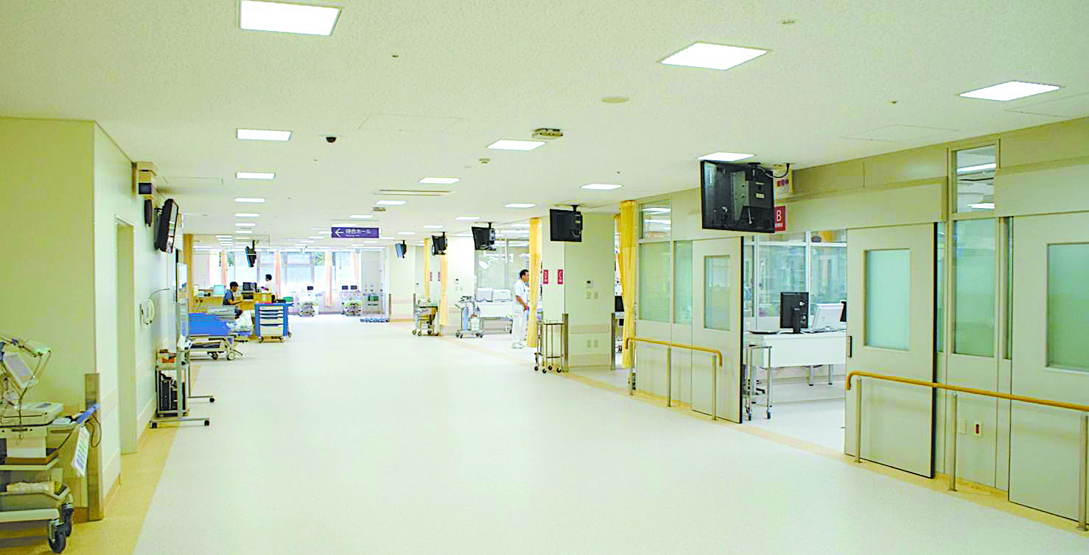
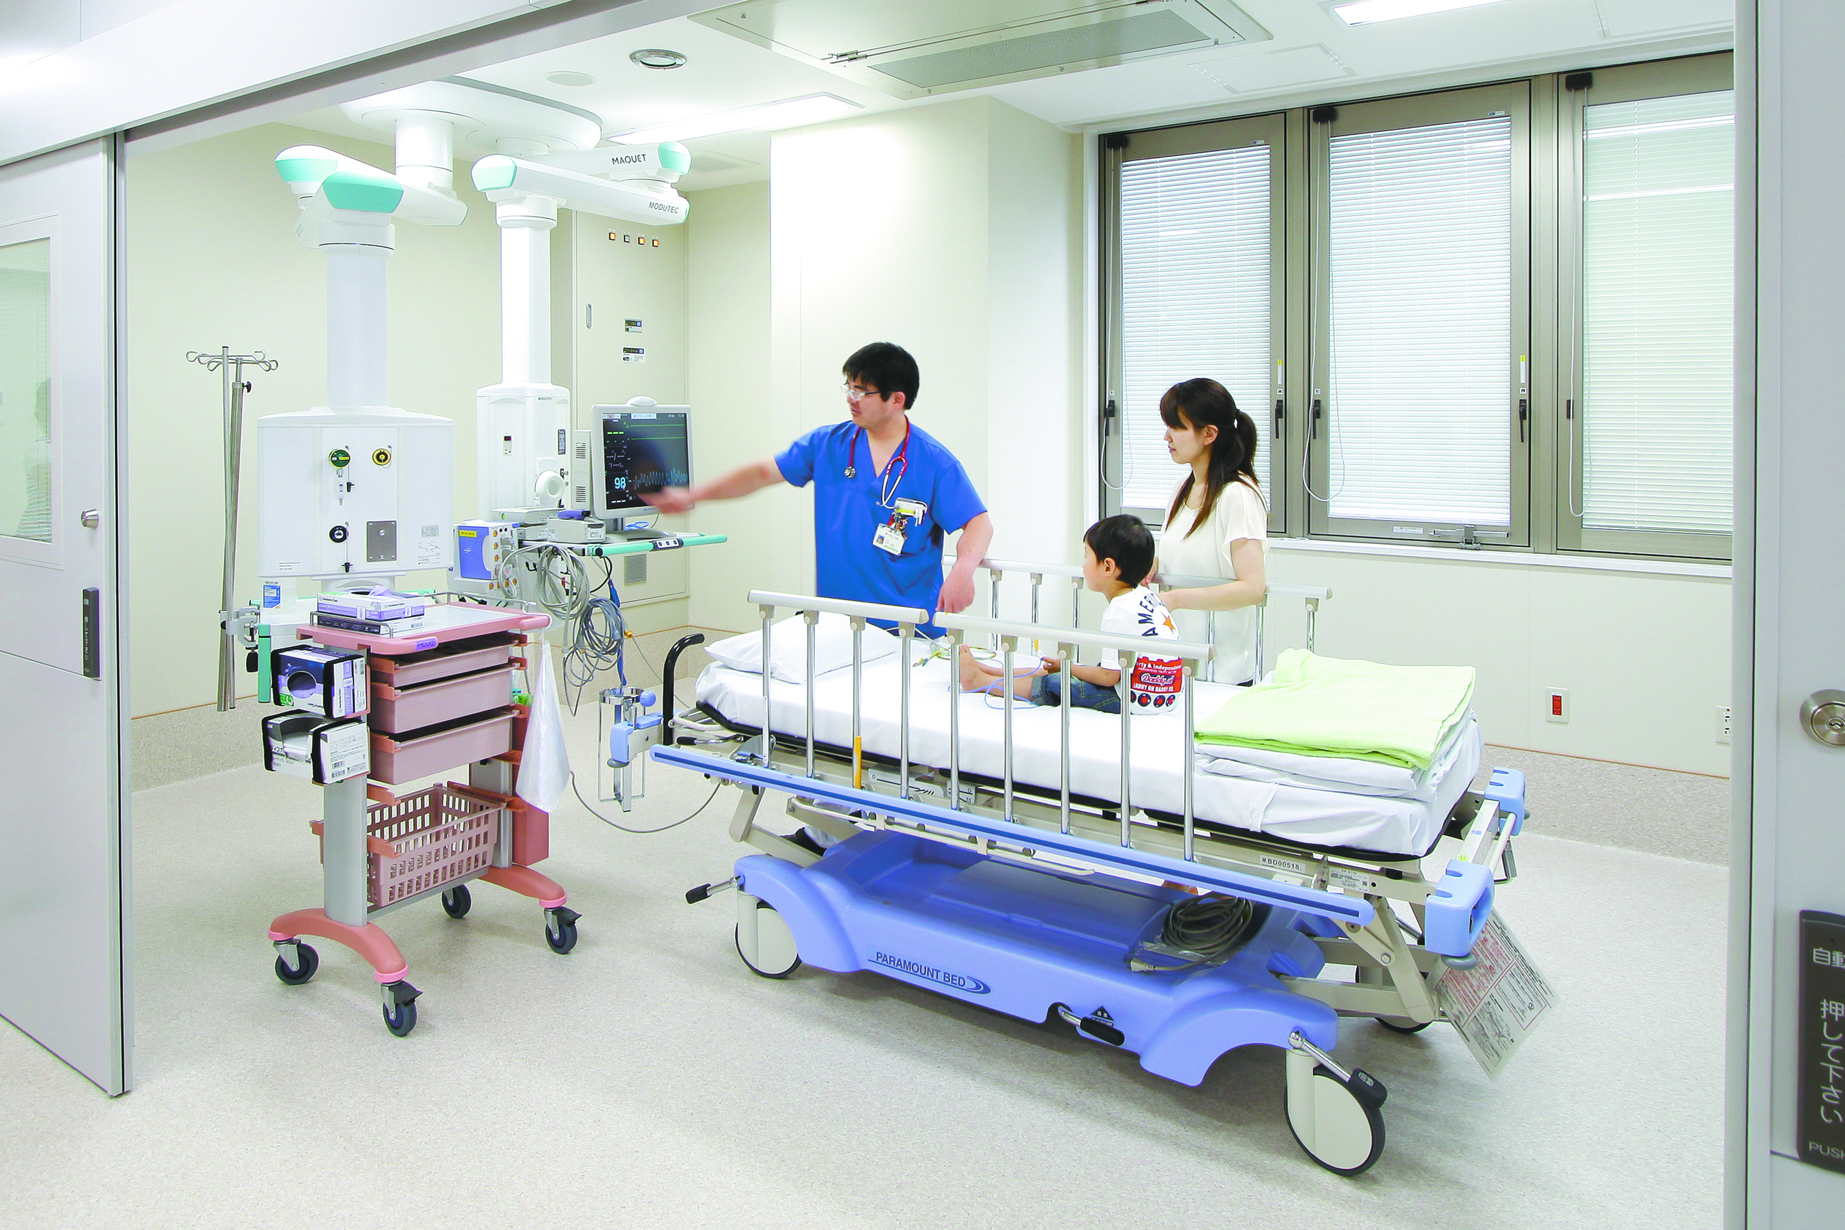
こども医療センター
総合救命救急センター

Slide 4
ドクターヘリ基幹基地とこども医療センターを併設
小児集中治療室（PICU）8床
集中病床は29床（ICU8床,ECU7床,BCU2床,GICU12床）
【救命救急センター】
診察室9室、初療室6床（手術も可能な1床を含む）
経過観察室10床、小児経過観察室4床
オーバーナイトベッド6床
ドクターカー2台

Slide 5
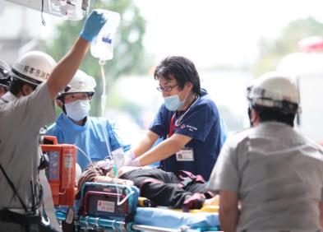
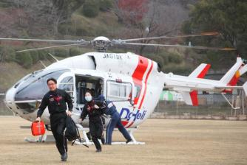
1次から3次まで
あらゆる患者を
受け入れる北米型ER

Slide 6
救急車 7265件／年
Walk-in 57174名／年
Dr.ヘリ 678件／年
Notes:
当センターでは年間walkin患者を6万人程度、救急車を7000台以上受け入れています。
また重症症例の搬入も多く、ドクターヘリによる搬入も年間700件程度あります。

Slide 7
完全2交代制
育児短時間就業制度、夜勤免除制度あり
院外、院内各科ローテートも可能
Notes:
勤務形態としては完全2交代制を採用しており、勤務外に呼び出されることはありません。
救急科病棟は1週間交代の病棟担当医が主治医となります。
育児短時間就業制度や夜勤免除制度も利用可能で、実際にお子さんがいらっしゃる女医さんも2人勤務されています。
院内各科ローテートも可能で、現在救急科後期研修医6名中2名が整形外科、小児科の院内研修をおこなっています。現状では半年以内であれば院外、院内ともに自由に研修ができます。

Slide 8
勤務外に呼び出されることはありません。
救急科病棟は1週間交代の病棟担当医が主治医担当。
育児短時間就業制度や夜勤免除制度も利用可能
実際にお子さんがいらっしゃる女医さんも2人勤務。
院内各科ローテートも可能で、現在救急科後期研修医6名中2名が整形外科、小児科の院内研修をおこなっている。
現状では半年以内であれば院外、院内ともに自由に研修ができます。

Slide 9
外傷診療
集中治療
ER
プレホスピタルケア
災害医療
Notes:
当センターの今後の目指すところとしてERシステムを中心にさらに「外傷診療、集中治療、プレホスピタル、災害医療」の4つの分野にも力をいれていくことです。
2015年7月現在 救急科専門医9名、指導医1名を含むスタッフ17！名、後期研修医6名、非常勤2名が所属しており、ERを機能させるにあたっては十分な数のスタッフがいます。
しかし今後さらに各分野に手を広げるにあたって多くの人材を求めています。

Slide 10
当センターの今後の目指すところとして
ERシステムを中心にさらに「外傷診療、集中治療、プレホスピタル、災害医療」の4つの分野にも力をいれていきます。
2015年7月現在 救急科専門医9名、指導医1名を含むスタッフ17名、後期研修医6名、非常勤2名が所属しており、ERを機能させるにあたっては十分な数のスタッフがいます。
しかし今後さらに各分野に手を広げるにあたって多くの人材を求めています。

Slide 11
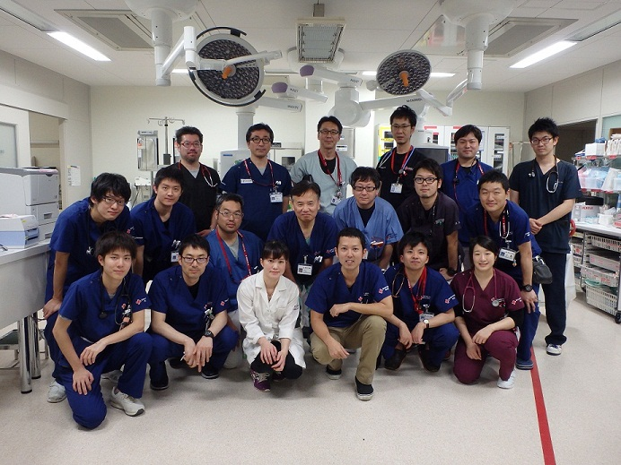
一緒に盛り上げましょう！！

